Slide 1
Evaluaciones al nivel de los sistemas
Samuel Tumwesigye, Especialista en Agricultura y Adaptación al CC, PNUD, Programa SCALA
Elisa Distefano, Especialista en gestión de recursos naturales y adaptación al cambio climático, FAO, Programa SCALA
Webinar sobre evaluaciones al nivel de los sistemas: 9 de marzo de 2022

Slide 2
Esquema
Contexto
AR6 DEL IPCC
Contexto
Cambio transformador => pensamiento sistémico
Criterios de evaluación
Prioridades de los países
Alcance de la evaluación del sistema

Slide 3
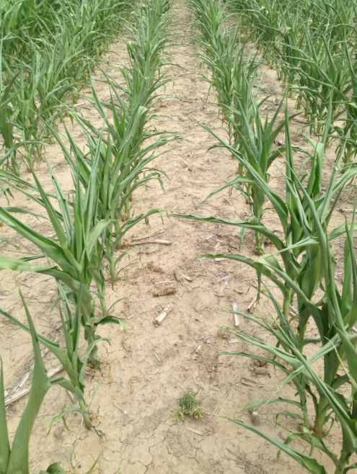
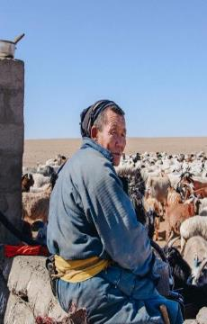
Contexto
Cambio climático: desafío complejo con impactos cada vez más graves, interconectados y, a menudo, irreversibles en los ecosistemas (+ biodiversidad), los sistemas agroalimentarios y los sistemas humanos
Los extremos relacionados con el clima han afectado la productividad de todos los sectores de la agricultura, la pesca y el uso de la tierra, con consecuencias negativas para la seguridad alimentaria y los medios de subsistencia
Los impactos son particularmente agudos y severos para la población del ASS, Asia, los pequeños estados insulares, América Central y del Sur y el Ártico, y los pequeños productores a nivel mundial: Los impactos serán hasta varias veces superiores a los observados actualmente
Los grupos más vulnerables: los pueblos indígenas, los pequeños productores de alimentos (en su mayoría mujeres) y los hogares con bajos ingresos se ven/se verán afectados de forma grave y desproporcionada
Informe AR6 del IPCC: Cambio Climático 2022 Impactos, Adaptación y Vulnerabilidad
Notes:
Sexto informe de evaluación del IPCC: "Cambio Climático 2021: The Physical Science Basis" y "Climate Change 2022: Impacts, Adaptation and Vulnerability" confirman las tendencias "inequívocas", "sin precedentes" e "irreversibles" de los riesgos climáticos actuales y futuros a los que posiblemente se enfrenta el planeta en este punto de inflexión histórico. Los informes revelan que se prevé que los riesgos, como la degradación de los ecosistemas y la pérdida de biodiversidad, y los impactos de la crisis climática, que van desde las inundaciones hasta las olas de calor, las sequías y los incendios forestales, continúen de forma intensiva y es probable que afecten cada vez más a la seguridad alimentaria y a los medios de subsistencia.

Slide 4
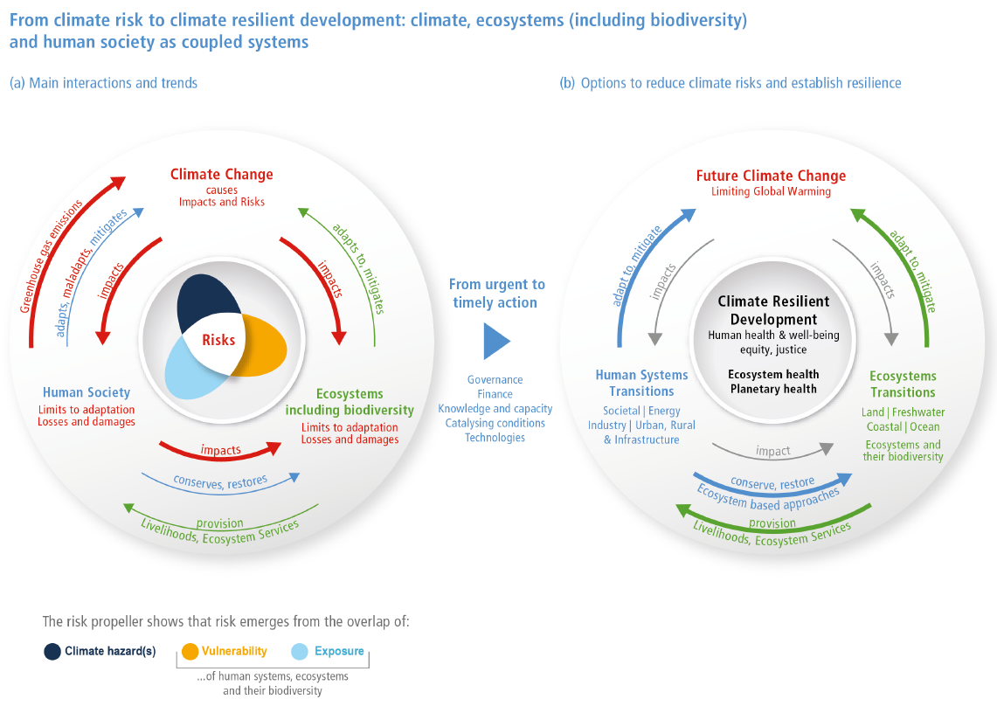
Las interacciones de los sistemas acoplados (clima, ecosistemas naturales y sistemas humanos) son la base de los riesgos emergentes del cambio climático y, al mismo tiempo, ofrecen oportunidades para un desarrollo resistente al clima
Se hace hincapié en la transformación de los sistemas: un cambio en los atributos fundamentales de los sistemas naturales y humanos
Informe AR6 del IPCC: Cambio Climático 2022 Impactos, Adaptación y Vulnerabilidad
Notes:
Sexto informe de evaluación del IPCC "Cambio climático 2022: impactos, adaptación y vulnerabilidad" Existen interacciones entre los sistemas acoplados clima, ecosistemas (incluida su biodiversidad) y sociedad humana. Estas interacciones son la base de los riesgos emergentes del cambio climático, la degradación de los ecosistemas y la pérdida de biodiversidad y, al mismo tiempo, ofrecen oportunidades para el futuro. (a) La sociedad humana provoca el cambio climático. El cambio climático, a través de las amenazas, la exposición y la vulnerabilidad, genera impactos y riesgos que pueden sobrepasar los límites de la adaptación y provocar pérdidas y daños. La sociedad humana puede adaptarse, inadaptarse y mitigar el cambio climático, los ecosistemas pueden adaptarse y mitigar dentro de unos límites. Los ecosistemas y su biodiversidad proporcionan medios de vida y servicios ecosistémicos. La sociedad humana afecta a los ecosistemas y puede restaurarlos y conservarlos. (b) El cumplimiento de los objetivos de un desarrollo resistente al clima, apoyando así la salud humana, de los ecosistemas y del planeta, así como el bienestar humano, requiere que la sociedad y los ecosistemas pasen (transición) a un estado más resistente.

Slide 5
Las siete dimensiones de la transformación de SCALA
Pensamiento sistémico
Fundamento climático
Innovación
El objetivo general de SCALA es permitir un cambio transformador en AFOLU
Colaboración con el sector privado
Género e inclusión social
Desarrollo sostenible
Todo el gobierno
Notes:
La transformación implica transiciones del sistema hacia el fortalecimiento de la resiliencia de los ecosistemas, los sistemas agroalimentarios y la sociedad (sistemas humanos) mediante la adopción de la idea de cambios importantes y fundamentales en la sociedad o los sistemas naturales, en contraposición a los cambios menores, marginales o incrementales".
La adaptación transformacional profunda abre nuevas opciones para adaptarse a los impactos y riesgos del cambio climático (confianza alta) al cambiar los atributos fundamentales de un sistema, incluyendo la alteración de los objetivos o valores y abordando las causas fundamentales de la vulnerabilidad
El objetivo general de SCALA es permitir un cambio transformador. SCALA identificó siete dimensiones de transformación que son necesarias para generar un cambio transformador en el país.

Slide 6
Transformación vs. Incremento
Transformación: implementación de acciones climáticas que alteran fundamentalmente los aspectos clave de un sistema definido
Ejemplo: Cambio hacia la producción agroecológica de café en Etiopía: implementación de cambios sistémicos hacia prácticas de producción agroecológica; incluyendo la adopción de la agrosilvicultura/reforestación para dar sombra adicional a los cafetos, integrar sistemas de extensión agrícola impulsados por las explotaciones, colaboración inclusiva de los actores de la cadena de valor, mejora del acceso al crédito, insumos e instalaciones de procesamiento, planes de comercialización funcionales, además de otros cambios significativos a largo plazo que transformarían el sistema de producción agrícola en las zonas agroecológicas de producción de café
Incrementar: realizar ajustes marginales en los sistemas existentes para gestionar mejor la variabilidad climática actual y hacer frente a los riesgos climáticos a corto plazo.
Ejemplo: ajustes en los sistemas de cultivo mediante nuevas variedades, cambios en los tiempos de siembra o uso de tecnologías de riego más eficientes
Aspectos clave para la transformación: enfoque al nivel de todo el sistema; objetivo de un cambio en el estado/intensidad o ubicación o forma funcional del sistema; enfoque en el cambio futuro a largo plazo.

Slide 7
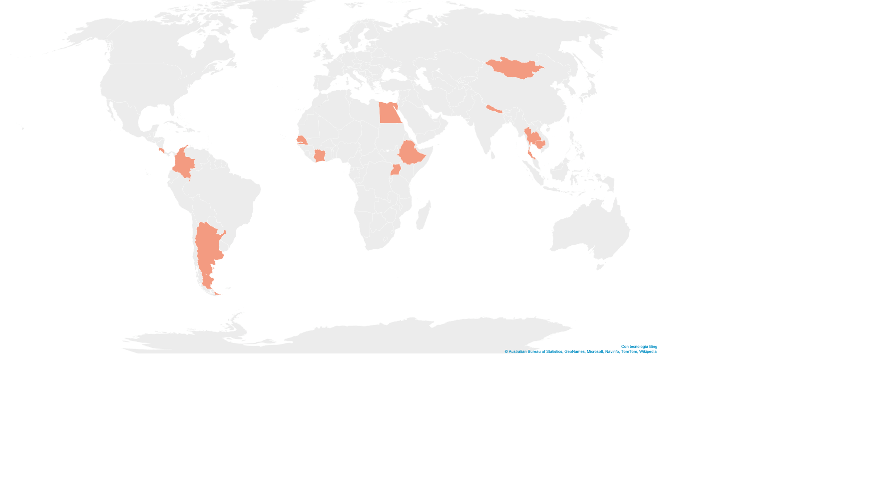
Especifique el sistema:
Evaluación de sistemas
Cadenas de valor ganaderas
Transición agroecológica de los sistemas agrícolas de mijo/frutos secos
¡Sistema!
Complementar el proceso de preparación del PNA
Mongolia
Egipto
Nepal
¡Sistema!
Sistemas de producción de ganado y café ;
Carne vacuna CV
Tailandia
Costa Rica
Senegal
Etiopía
Paisaje ganadero / cuenca hidrográfica en zonas agroecológicas
¡Sistema!
Implementación de NDC/PNA en AFOLU
Costa de Marfil
Camboya
Sistemas agroalimentarios
Colombia
Uganda
Cadena de valor del cacao
Corredor de ganado
Paisaje agrícola
Sistema agroforestal
Argentina
Ganadería CV
Simples - como las cadenas de valor, el sistema alimentario, los sistemas agroforestales, o complejos - como los sistemas que abarcan todo el paisaje - los sistemas agroecológicos, el sistema climático:
6/12 países - sistemas de paisaje; 4/12 - cadenas de valor
Notes:
Una evaluación del sistema bien definida debe especificar el sistema, la escala, el enfoque general / la metodología - participativa / con múltiples partes interesadas, los componentes etiquetados - CRV, Impactos, aspectos sociales, incluyendo los de género, ambientales, económicos, y el producto/resultado objetivo de la evaluación
Tipo de sistemas Paisaje, cadena de valor, sistema de producción agrícola

Slide 8
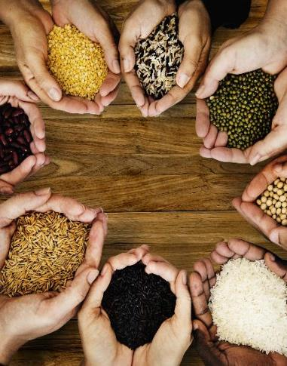
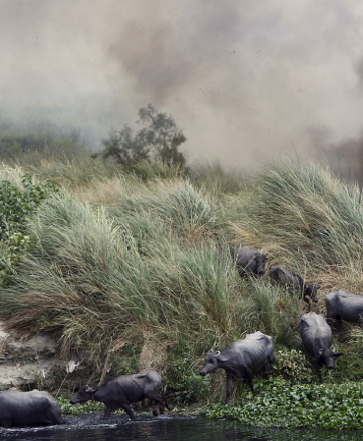
Evaluación de sistemas
¿Cuál es el objetivo? Identificar y valorar el riesgo climático y la acción transformadora: generar pruebas para apoyar el cambio transformador del sistema
¿Cuáles son las dimensiones? : elementos sociales, económicos, naturales / medioambientales, de gobernanza
Por qué dirigirse a todo un sistema: entender los diferentes componentes, actores, dinámicas y sus interdependencias, así como los riesgos, oportunidades y soluciones para un cambio transformador

Slide 9
Evaluación de sistemas
Preguntas generales que guían la evaluación del sistema
¿Cuál es el estado de los elementos naturales, ecológicos, sociales y económicos en el ámbito definido?
¿Hasta qué punto son sostenibles y resistentes al clima las prácticas y los medios de vida actuales?
¿Cuáles son los principales impactos, vulnerabilidades y riesgos climáticos?
¿Qué oportunidades de adaptación y mitigación existen y dónde?
¿Cuáles son las innovaciones y las acciones climáticas que pueden conducir a una adaptación / mitigación transformadora?
¿Cuáles son los costos y beneficios de esas opciones de intervención climática?
¿Quiénes se beneficiarían de la aplicación y quiénes podrían quedar en peor situación?
¿Qué incentivos políticos, financieros y sociales existen para facilitar el cambio transformador?
¿Quiénes son las partes interesadas que deben participar?

Slide 10
Criterios de evaluación - Metodologías y herramientas
Alcance de la evaluación | Criterios de evaluación | Herramientas/métodos pertinentes
¿Cuál es el estado de los recursos naturales y la agricultura en la zona de evaluación? | Recursos naturales / Evaluación de la resiliencia del medio ambiente | FAO. Modelo de evaluación ambiental de la ganadería mundial (GLEAM) Alianza por la Resiliencia. Evaluación de la resiliencia en los sistemas socio-ecológicos: aquí
 | Análisis del cambio de uso del suelo | Open Faris/Mapa de la Tierra / Collect Earth/SEPAL
¿Hasta qué punto son sostenibles y resistentes al clima las prácticas y los medios de vida actuales? ¿Cuáles son los principales impactos, vulnerabilidades y riesgos climáticos? ¿Qué oportunidades de adaptación y mitigación existen y dónde? | Evaluación del riesgo climático y la vulnerabilidad | FAO. Sistema de modelización de los impactos agrícolas del cambio climático (MOSAICC) FAO. Herramienta de autoevaluación y evaluación holística de la resiliencia climática de agricultores y pastores (SHARP+)
 | Evaluación de las emisiones de GEI | FAO. Herramienta de balance de carbono EX-Ante (EXACT) Recarbonización de los suelos agrícolas mundiales (RECOSIL)
 | Respuesta a las cuestiones de género | CARE. Caja de herramientas de género e inclusión: Investigación participativa en cambio climático y agricultura

Slide 11
Metodologías y herramientas
Alcance de la evaluación | Criterios de evaluación | Herramientas/métodos pertinentes
¿Cuáles son las innovaciones y las acciones climáticas que pueden conducir a una adaptación / mitigación transformadora? ¿Cuáles son los costos y beneficios de esas opciones de intervención? ¿Quiénes se beneficiarían de la aplicación y quiénes podrían quedar en peor situación? | Evaluación del potencial transformador Análisis costo-beneficio/multicriterio | CARM de SCALA PNUD. Análisis de escenarios específicos: aquí FAO/PNUD. Guía sobre el ACB para las opciones de adaptación al cambio climático - elaborada en el marco del programa NAP-Ag: aquí
¿Existen los incentivos políticos, financieros y sociales adecuados para facilitar la adopción de las intervenciones prioritarias? | Sector privado Riesgos de inversión Análisis | PNUD y FAO. Caja de herramientas para el análisis de la cadena de valor y el desarrollo del mercado integrando la resiliencia climática.
 | Análisis de la política
¿Quiénes son las partes interesadas que deben participar? | Mapeo de las partes interesadas | Herramienta de cartografía del sector privado del PNUD y la FAO PNUD - Herramienta FACS

Slide 12
Nuevas prioridades para los países del SCALA
Matriz de revisión de la acción climática: revisión de la NDC/PNA para identificar las acciones climáticas con potencial transformador
(Uganda, Etiopía, Camboya, Mongolia, Nepal, Colombia, Tailandia)
Tipo de evaluación
CRVA, transformación basada en la evidencia
sistemas a nivel de paisaje: 6 países (Uganda, Etiopía, Costa de Marfil, Colombia, Tailandia, Mongolia, Nepal)
transición agroecológica: 1 país - Senegal
Análisis y desarrollo de la CV
cartografía y desarrollo de mercados: 3 países - Etiopía, Mongolia y Camboya
normas y certificación: 1 país - Costa Rica
Evaluación de las emisiones de GEI
3 países - Mongolia, Senegal y Costa Rica
Análisis económico
2 países: Colombia y Camboya
Evaluación del paisaje: Evaluación en Mongolia de la capacidad de carga de los pastos y de la comunidad vegetal en la zona del Área Especial Protegida de Khan Khentii
Evaluación del riesgo climático y la vulnerabilidad: Uganda para generar pruebas que apoyen la planificación y presupuestación de la RRD a nivel de distrito en el corredor ganadero

Slide 13
Nuevas prioridades para los países de SCALA
Análisis económico: Colombia Análisis costo-beneficio para las acciones priorizadas del Plan de Gestión Integral del CC para el sector agropecuario
Evaluación de las emisiones de GEI: Costa Rica Evaluación de la capacidad de secuestro de carbono de los suelos en las plantaciones de ganado y café
Análisis económico: Estudio de viabilidad en Camboya para la aplicación de la compensación del Plan Vivo, en las comunidades del proyecto REDD+
Evaluación de las emisiones de GEI: Evaluación de Senegal sobre la reducción de emisiones de las técnicas de adaptación en sistemas agroecológicos seleccionados
Análisis de la cadena de valor: Cartografía participativa en Camboya de las principales cadenas de valor de los productos básicos de riesgo forestal en StunTreng
Análisis de la cadena de valor: Costa Rica Desarrollo de la cadena de valor de la carne de vacuno: alcance de las nuevas normas de certificación: carne de vacuno producida sin pérdida de cobertura forestal

Slide 14
Muchas Gracias

